Slide 1

Presentación proyecto 1 parte V
Nombre: Anton lucas rubilar messina.
Profesor: marco fernandini.

Slide 2
INTRODUCCION
La siguiente presentación abarca los gráficos correspondientes al proyecto N°1, en su parte N°5. Para ello, se presentara un análisis mas avanzado respecto a lo desarrollado en las otras partes, lo cual no solo incluirá los gráficos y la analítica en cuestión, sino también incluirá personalizaciones de dichas graficas para mejorar su visualización. Comenzando por el mapa de calor general, y derivando en los subplots correspondientes.

Slide 3
Mapa de calor

Slide 4

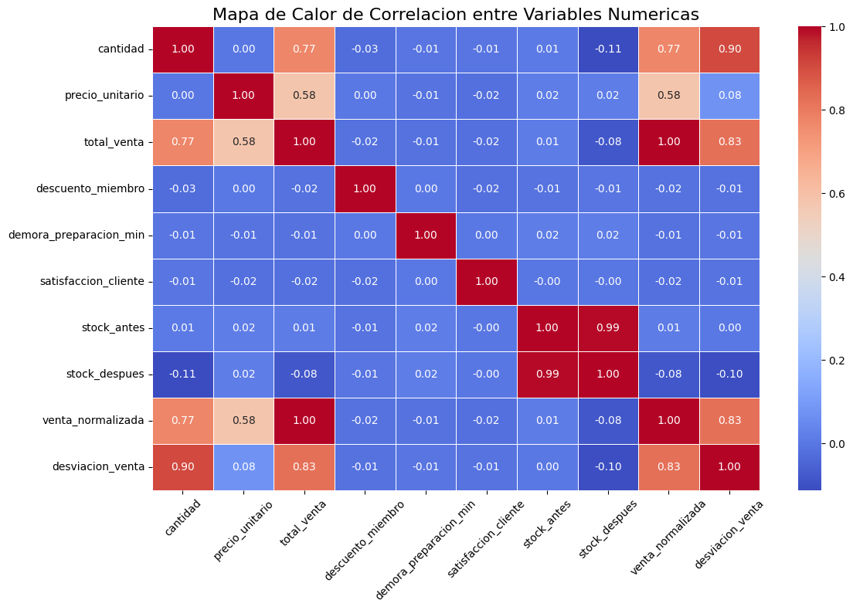
Mapa de calor
El mapa de calor revela correlaciones entre variables clave del negocio. `total_venta` está fuertemente correlacionada con `cantidad` y `precio_unitario`.
Confirmando que las ventas dependen tanto del volumen como del valor unitario.
También se visualiza una correlación negativa entre `demora_preparacion_min` y `satisfaccion_cliente`, lo que sugiere que los tiempos de espera tienen un impacto directo en la experiencia del cliente.

Slide 5
SUBPLOST

Slide 6

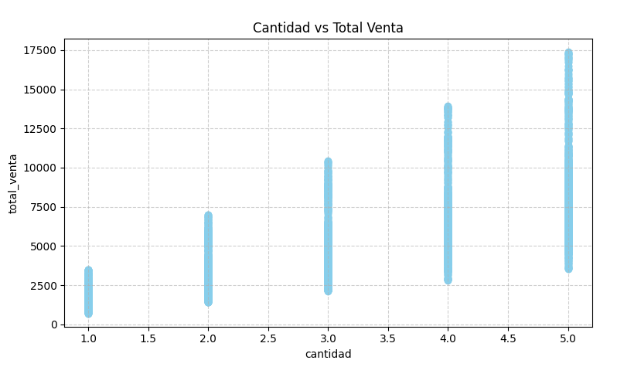
Cantidad vs total venta
La gráfica muestra una relación positiva: a mayor cantidad de productos vendidos, mayor es el total de la venta. Se observan algunos puntos donde la venta fue especialmente alta por una cantidad elevada de unidades.

Slide 7
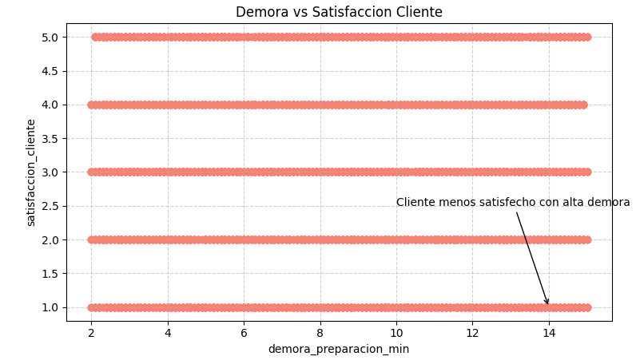
Demora vs satisfacción cliente
Existe una relación negativa clara. A medida que aumenta la demora en la preparación, disminuye significativamente la satisfacción del cliente. Esto indica que reducir los tiempos de espera puede mejorar la percepción del servicio.

Slide 8
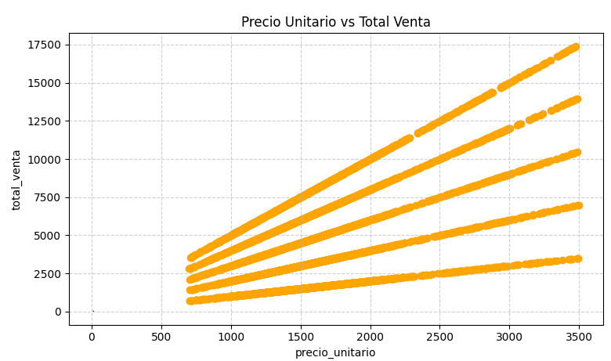
Precio unitario vs total venta
Se observa que los productos con precios unitarios moderados generan mayores volúmenes de venta total. Los productos muy caros no generan tantas ventas, lo que sugiere que el volumen lo impulsa la rotación de productos más accesibles.

Slide 9
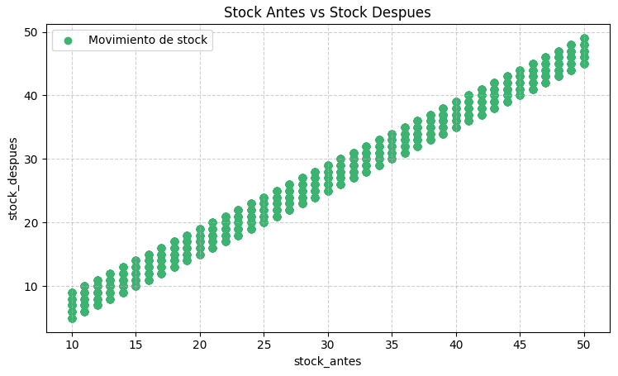
Stock antes vs stock final
La relación entre stock antes y después es altamente lineal. Esto confirma que el sistema de control de stock funciona de forma estable y predecible. La diferencia entre ambos valores representa de forma consistente la cantidad vendida.

Slide 10
conclusiones

Slide 11
Análisis final
Este análisis permitió comprender las dinámicas clave del negocio de ventas en la tienda Starbucks. A través de visualizaciones avanzadas como el mapa de calor y subplots personalizados, se identificaron patrones consistentes entre variables como:
cantidad, precio unitario, tiempos de espera, satisfacción del cliente y stock.
Se comprobó que las ventas dependen tanto del volumen como del valor unitario de los productos, y que la demora en la preparación afecta negativamente la experiencia del cliente. Además, se evidenció un sistema de stock operativo y eficiente. Estos hallazgos ofrecen una base sólida para decisiones estratégicas orientadas a mejorar la eficiencia operativa, maximizar ingresos y fortalecer la relación con los clientes.

